Slide 1
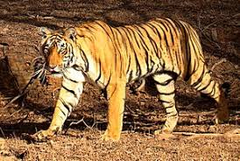
আজকের পাঠে সবাইকে
স্বাগত

Slide 2
শিক্ষক পরিচিতি
পাঠ পরিচিতি
শ্রেণি-৮ম
বিষয়-বিজ্ঞান
অধ্যায়-১ম
সময়-৫০ মিনিট
সাইফুল ইসলাম
সহকারী শিক্ষক
সর্বলক্ষণা আলিম মাদ্রাসা
মনোহরদী,নরসিংদী

Slide 3
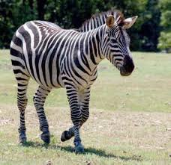
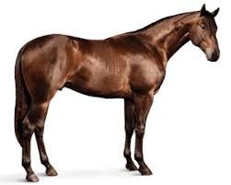
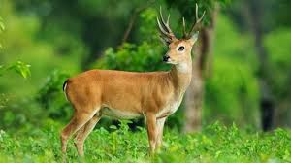
প্রিয় শিক্ষার্থীবৃন্দ , ছবির প্রাণীগুলি মেরুদন্ড না অমেরুদন্ডী ?
জেবরা
ঘোড়া
হরিণ
ছবির প্রাণীগুলি মেরুদন্ডী।

Slide 4
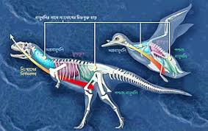
মেরুদন্ডী প্রাণী

Slide 5
এই পাঠ শেষে শিক্ষার্থীরা…
1। মেরুদন্ডী প্রাণী কী তা বলতে পারবে,
২। মেরুদন্ডী প্রাণীর শ্রেণিকরণ করতে পারবে,
৩। মেরুদন্ডী প্রাণীর বৈশিষ্ট্য ব্যাখ্যা করতে পারবে।

Slide 6
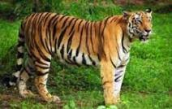
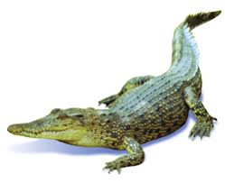
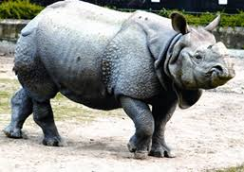
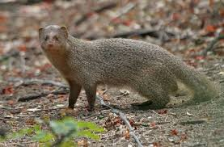
প্রিয় শিক্ষার্থীবৃন্দ, চিত্রের ছবিগুলো পর্যবেক্ষণসহ লক্ষ্য কর
বাঘ
কুমির
গন্ডার
বেজি
চিত্রের প্রাণীগুলো কর্ডাটা পর্বের এবং ভাটিব্রাটা উপ-পর্বের। ভাটিব্রাটা উপ-পর্বের প্রাণীরাই মূলত মেরুদন্ডী প্রাণী।

Slide 7
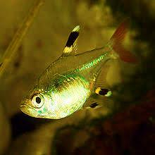
প্রিয় শিক্ষার্থীরা, নিচের ছবিতে পর্যবেক্ষণসহ লক্ষ্য কর
যে সকল প্রাণীর মেরুদন্ড আছে সে সকল প্রাণীকে মেরুদন্ডী প্রাণী বলে।

Slide 8
একক কাজ
প্রশ্ন : মেরুদন্ডী প্রাণী ব্যাখ্যা কর ?

Slide 9
মেরুদন্ডীপ্রাণীদেরকেসাতটিশ্রেণিতেভাগকরা হয়েছে।
সাইক্লোস্টোমাটা
কনড্রিকথিস
অ্যাভিস(পক্ষিকূল)
ম্যামালিয়া
অ্যামফিবিয়া(উভচর)
র‌্যপ্টিলিয়া(সরীসৃপ)
অসইটকথিস

Slide 10
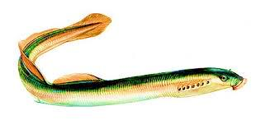
শ্রেণি – সাইক্লোস্টোমাটা (Cyclostomata)
পেট্ট্রোমাইজন
সাধারণ বৈশিষ্ট্য- ১। লম্বাটে দেহ ২। মুখছিদ্র গোলাকার ৩। ফুলকা ছিদ্রের সাহায্যে শ্বাস নেয়।

Slide 11
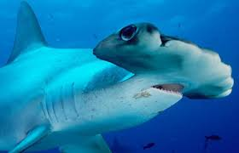
শ্রেণি– কনড্রিকথিস (Chondrichthyes)
হাতুড়ি মাছ
সাধারণ বৈশিষ্ট্য- ১। এ সকল প্রাণী সুদ্রে বাস করে। ২। কানকো থাকে না। ৩। মাথার দুই পাশে ৫-৭ জোড়া ফুলকা থাকে।

Slide 12
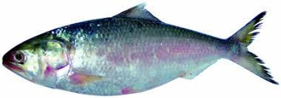
শ্রেণি-অসটিকথিস (Osteichthyes)
ইলিশ মাছ
সাধারণ বৈষ্ট্যি- ১। দেহ চেপ্টা ২। অধিকাংশই স্বদু পানির মাছ ৩। এদের শরীর আইশ দ্বারা আবৃত থাকে।।

Slide 13
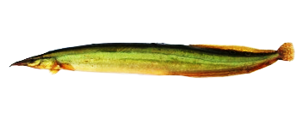
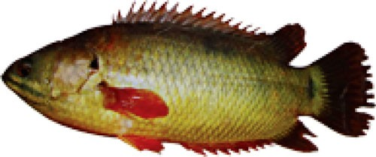
দলগত কাজ
তারা বাইম মাছ
হাঙ্গর মাছ
কৈ মাছ
কৈ মাছের শ্রেণি ও বৈশিষ্ট্য লিখ ।
হাঙ্গর মাছের শ্রেণি ও বৈশিষ্ট্য লিখ ।
তারা বাইম মাছের শ্রেণি ও বৈশিষ্ট্য লিখ ।

Slide 14
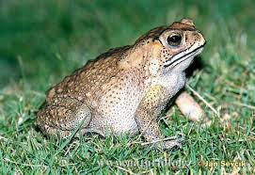
শ্রেণি- উভচর (Amphibia)
কুনো ব্যাঙ
সাধারণ বৈশিষ্ট্য- ১। শীতল রক্তের প্রাণী।
২। ত্বক নরম, পাতলা, ভেজা
৩। পানিতে ডিম পাড়ে।

Slide 15
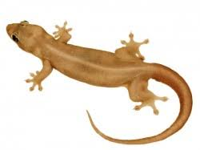
শ্রেণি-সরীসৃপ (Reptilia)
টিকটিকি
সাধারণ বৈশিষ্ট্য- ১। বুকে ভর করে চলে। ২। ত্বক শুষ্ক ৩। ত্বক শুষ্ক ও আইশযুক্ত।

Slide 16
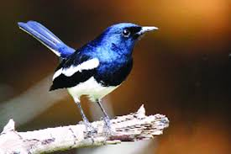
শ্রেণি-পক্ষীকূল (Aves)
দোয়েল
সাধারণ বৈষষ্ট্য- ১। দেহ পালকে আবৃত ২। দুটি ডানা দুটি পা আছে। ৩। হাড় শক্ত হালকা।

Slide 17
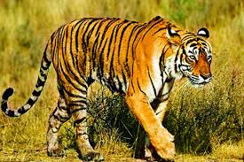
শ্রেণি-স্তন্যপায়ী (Mammalia)
সাধালণ বৈশিষ্ট্য- ১। দেহ লোম দ্বারা আবৃত। ২। হৃদপিন্ড চার প্রকোষ্ঠ বিষ্টি। ৩। শিশুরা মাতৃ দুগ্ধ পান করে বড় হয়।

Slide 18
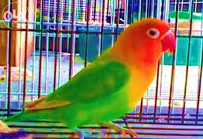
জোড়ায় কাজ
প্রশ্ন : পক্ষিকুল উড়তে পারে কেন ব্যাখ্যা কর ?

Slide 19
মূল্যায়ন
☞ ইলিশ মাছ কোথায় পাওয়া যায় ?
☞ টিকটিকি দেওয়াল থেকে পরে যায় না কেন ?
☞ কুনো ব্যাঙকে কেন শীতল রক্তের প্রাণী বলা হয় ?

Slide 20
বাড়ির কাজ
বাঘ ও কুমির একই শ্রেণি ভুক্ত নয় কেন ব্যাখ্যা কর ?

Slide 21
ধন্যবাদ সবাইকে

